Slide 1
复习回顾
导入
from microbit import *
LED显示
display.show(‘显示的内容’)
display
LED滚动显示
display.scroll(‘显示的内容’)
显示
LED清除
display.clear（）
microbit
内建图像模块
Image.HAPPY/SAD/HEART/YES/NO
Image
Image('09090:77777:55555:03330:00100')
0-9表示LED亮度
sleep(1000)
休眠（毫秒）
sleep()
注意：time模块中time.sleep(1)单位是1s

Slide 2
复习回顾
is_pressed()按钮是否正在被按下
button_a
button_b
was_pressed()按钮是否被按下过
按钮
get_pressed()按钮被按下的次数
温度传感器 temperature()
板载模块
加速度传感器、光线传感器、地磁传感器、蓝牙
microbit
值只能是0或1
引脚
pin0~16、pin19~20、3V、GND
模块扩展
数字信号
读数字信号
X=pin0.read_digital()
信号读写
写数字信号
pin0.write_digital()
模拟信号
读模拟信号
X=pin1.read_analog()
init（）
建立连接，初始化设置
写数字信号
pin0.write_analog()
Uart模块
串口通信
any（）
判断串口是否有输入数据
readall（）
返回所有读到的字符串

Slide 3
复习回顾
波特率
ser.baudrate()
串口号
ser.port
打开串口
ser.open()
serial模块
（主机端串口通信）
关闭串口
ser.close()
写入数据
ser. write（）

Slide 4

必修二 《信息系统与社会》
2.4 microbit

Slide 5
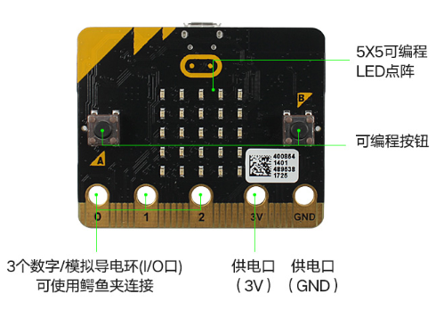
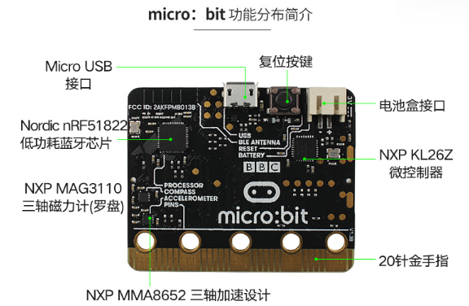
Micro:bit板

Slide 6
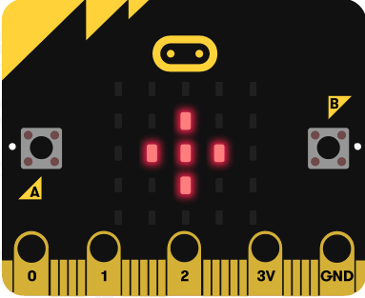
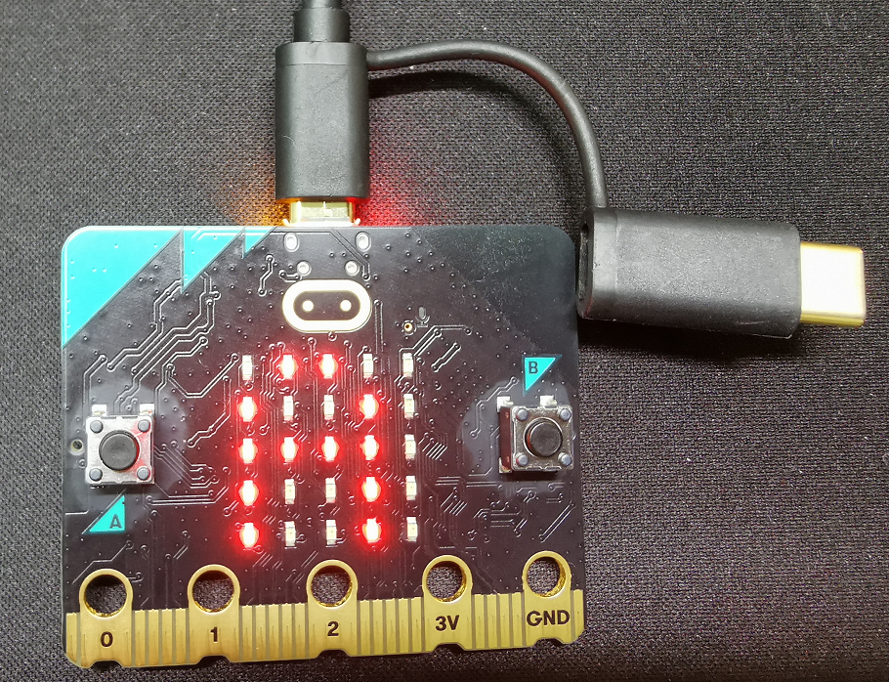
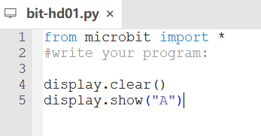
micro:bit正面有5*5的LED显示屏；
可以用来显示图案和文字；
每个像素点的亮度范围：0~9；

Slide 7
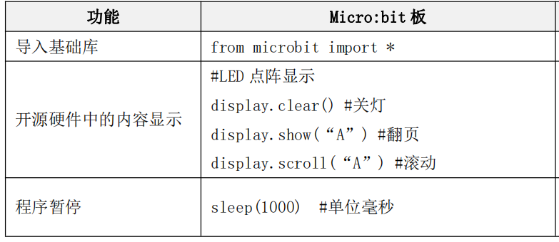

Slide 8
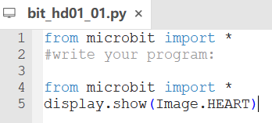
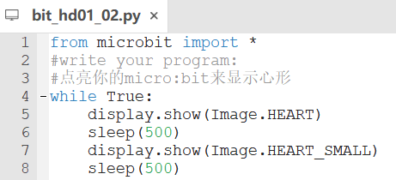
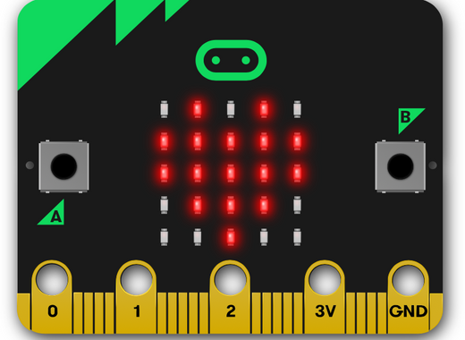
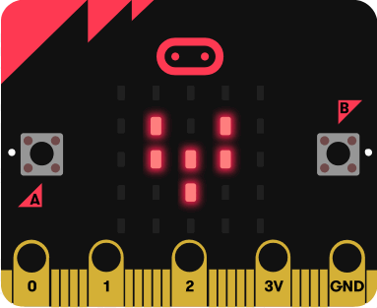
活动 1：编写程序在开源硬件中显示内容
(1)显示心形
(2)跳动的心

Slide 9
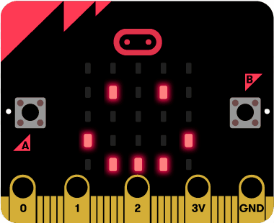
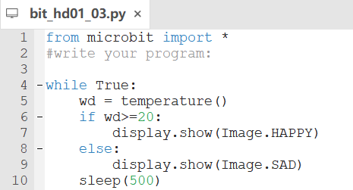
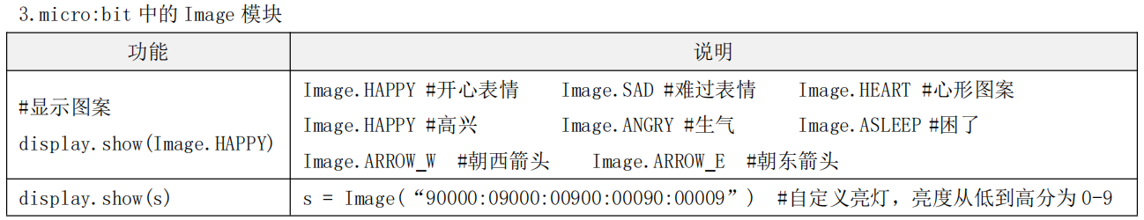
活动 1：编写程序在开源硬件中显示内容
（3）读取温度，如果温度值少于20度显示伤心，否则显示高兴
读取温度值：temperature()

Slide 10
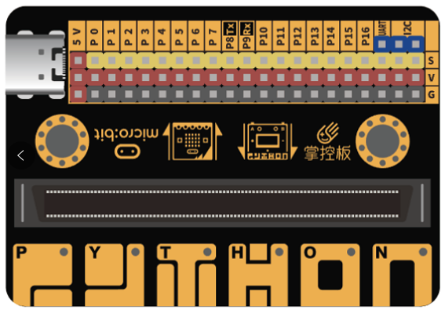
兼容掌控板和micro:bit板
IO口：P0 ~P16，共17个
I2C接口： 2个
串口： 1个 （P8、P9）
一般情况下，P0-P4用于数字信号、模拟信号的转换
当micro:bit插入时，正面（LED点阵）面向插针，插入时请注意方向，插反将导致无法工作。拓展板共引出17路数字/模拟3Pin口，两路I2C口和一路UART口。

Slide 11
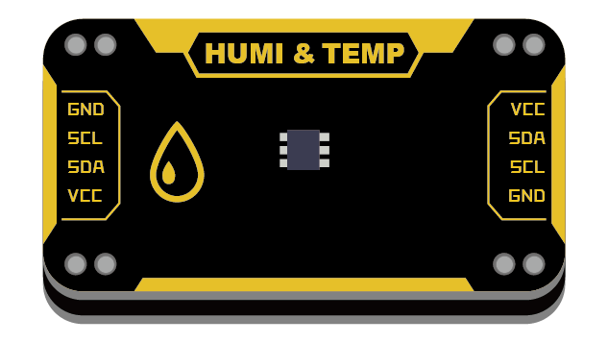
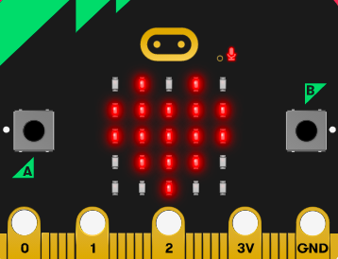
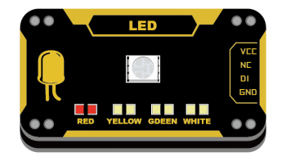
硬件清单
采集数据
开关灯
输入
输出
数字信号
read_digital()
write_digital()
模拟信号
read_analog()
write_analog()

Slide 12
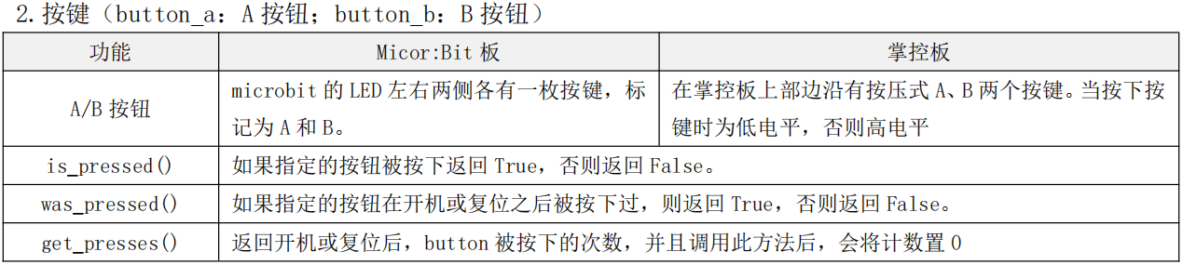
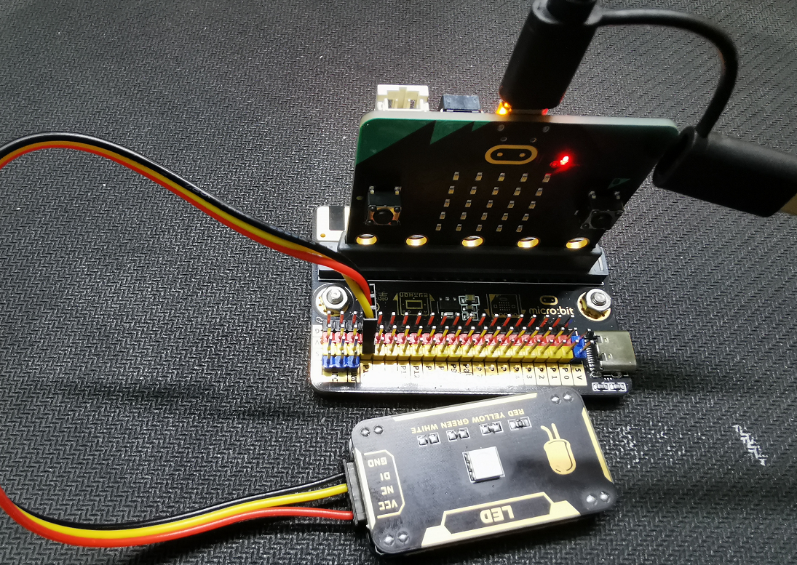
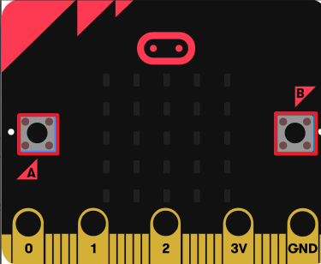
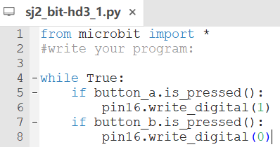
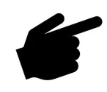
利用按钮开关灯
micro:bit的LED左 右 两 侧 各 有 一 个 按 键， 标 记 为A和B。 通 过 编 程， 可 以 让micro:bit在按钮被按下时做出反应。
button_a：A按键
button_b：B按键

Slide 13
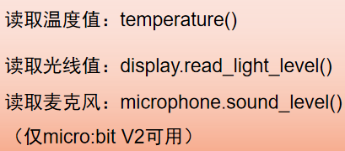
编写程序通过串口输出数据
（1）编写程序，获取环境数据发送到串口
（2）通过串口调试工具，查看串口数据
while True:
wd=temperature()
gx=display.read_light_level()
print("温度值："+str(wd))
print("光线值："+str(gx))
sleep(1000)

Slide 14
编写程序利用光线强度控制开关灯
硬件连接
from microbit import *
#write your program:
pin0.write_digital(0)#关灯
while True:
gx=display.read_light_level()
print(gx)
if gx>50:
pin0.write_digital(0)
display.show("0")
else:
pin0.write_digital(1)
display.show("1")
sleep(1000)

Slide 15
温度传感器的模拟值
from microbit import *
while True:
val=pin0.read_analog() #获取温度传感器的模拟值
print(val) #串口打印模拟值
sleep(100) #间隔0.1秒
print()函数是Python内置函数，用于打印输出

Slide 16
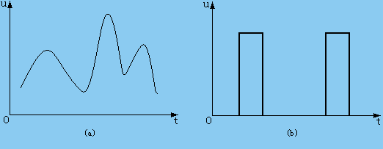
知识链接
模拟信号
数字信号
1
01 Mind+介绍
16
有一个可以变化的范围（0~1023）
Analog
只有1和0
Digital

Slide 17
from microbit import *
while True:
val=pin0.read_analog() #获取温度传感器的模拟值
temp=round(val*33/1024,1)#转换为实际温度，保留一位小数
print(val) #串口打印模拟值
sleep(100) #间隔0.1秒
round(x,n)函返回浮点数x的四舍五入值，n为保留小数位数；

Slide 18
利用 python的 serial 模块读取串口数据并保存
写入底层代码
控制
BXY
IDLE

Slide 19
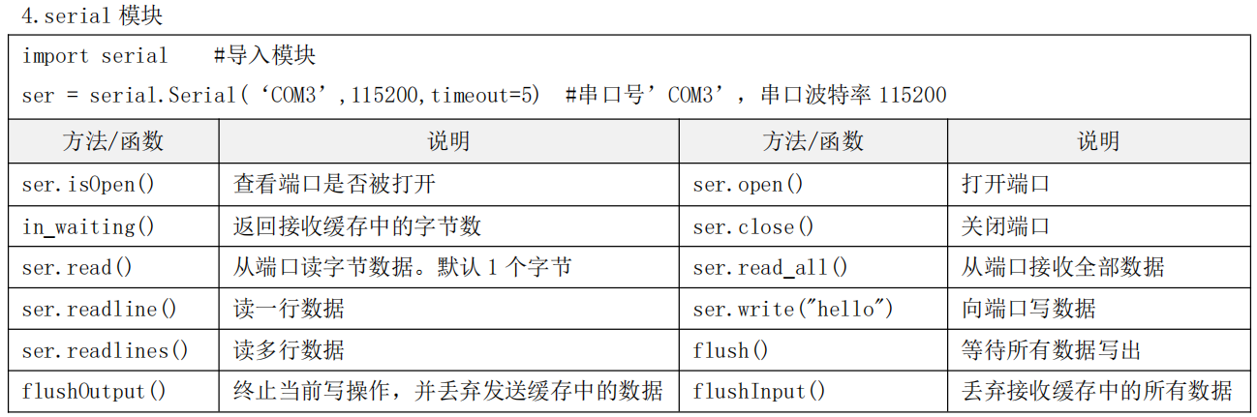
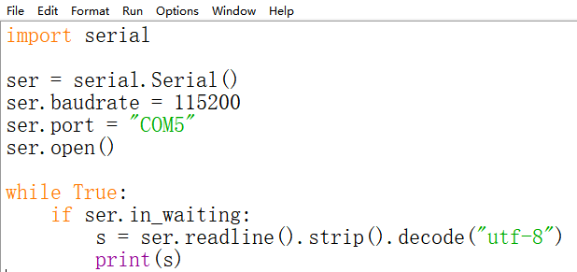
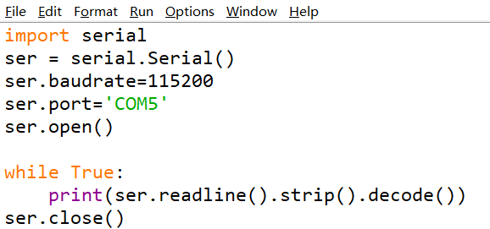
利用 python的 serial 模块读取串口数据并保存
（1）编写Python代码，读取串口数据并显示
（2）编写Python代码，读取串口数据并保存

Slide 20
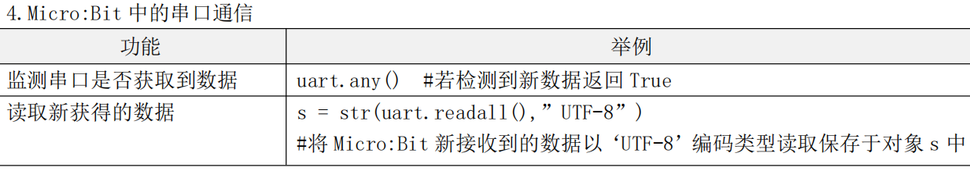
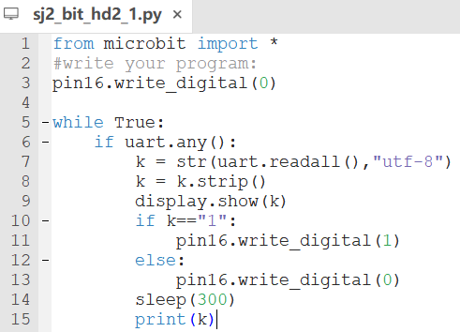
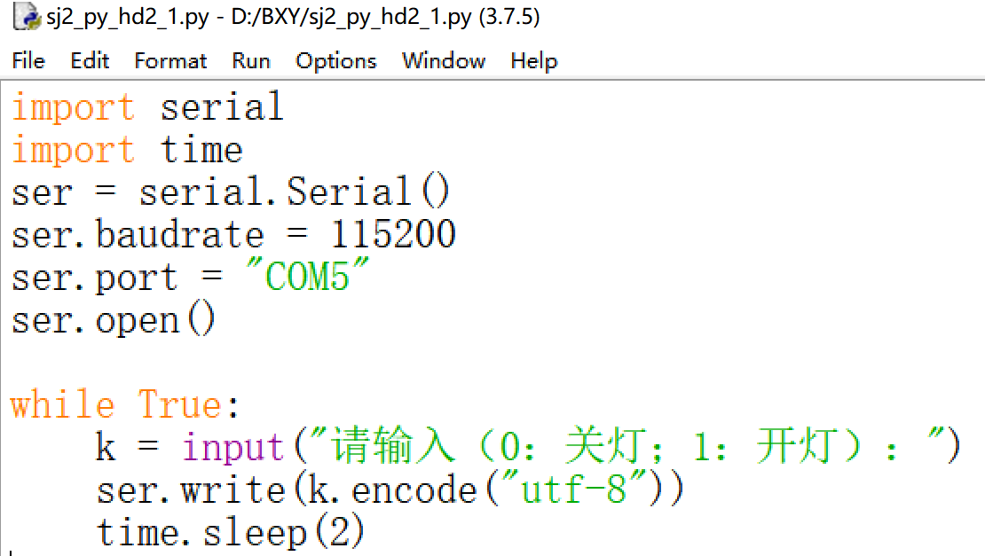
编写程序通过串口控制灯的开关

Slide 21
Python 支持格式化字符串的输出 。尽管这样可能会用到非常复杂的表达式，但最基本的用法是将一个值插入到一个有字符串格式符 %s 的字符串中。
实例:
print ("我叫 %s 今年 %d 岁!" % ('小明', 10))
以上实例输出结果：
我叫 小明 今年 10 岁!
%s 字符串 (采用str()的显示)
%c 单个字符
%b 二进制整数
%d 十进制整数
%o 八进制整数
%f 浮点数

